Slide 1
Моё педагогическое кредо
«Вера, надежда, любовь»
Подготовила:
Усова Светлана Николаевна

Slide 2
В некотором царстве...

Slide 3
Место, наполненое знаниями, стремлением и мудростью...
МОУ «Средняя общеобразовательная школа № 4»

Slide 4
Великая математика

Slide 5
Первая ступенька...
Первый учитель
Фёдорова Ольга Сергеевна

Slide 6
Вторая ступень...
Учитель математики
Буржинская Елена Игоревна

Slide 7
Остаться в царстве математики

Slide 8
Третья ступень...
ГАОУ ВО Ленинградской области "Ленинградский государственный университет имени А.С.Пушкина"
Кафедра «Математики и информатики»

Slide 9
Царские палаты
Декан факультета математики и информатики
Бороненко Татьяна Алексеевна

Slide 10
Судьбаносная встреча
Усов Игорь

Slide 11
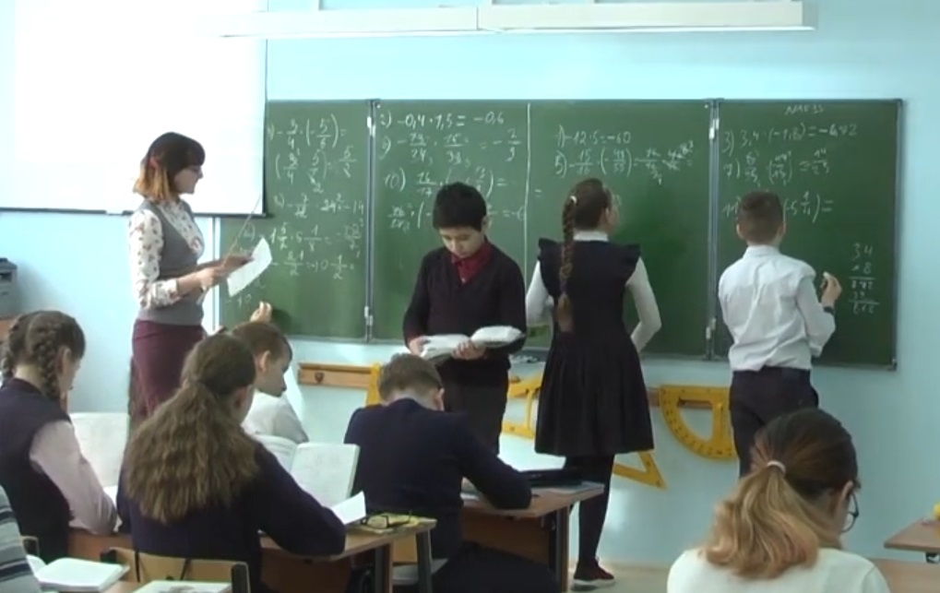
Осуществление мечты...

Slide 12
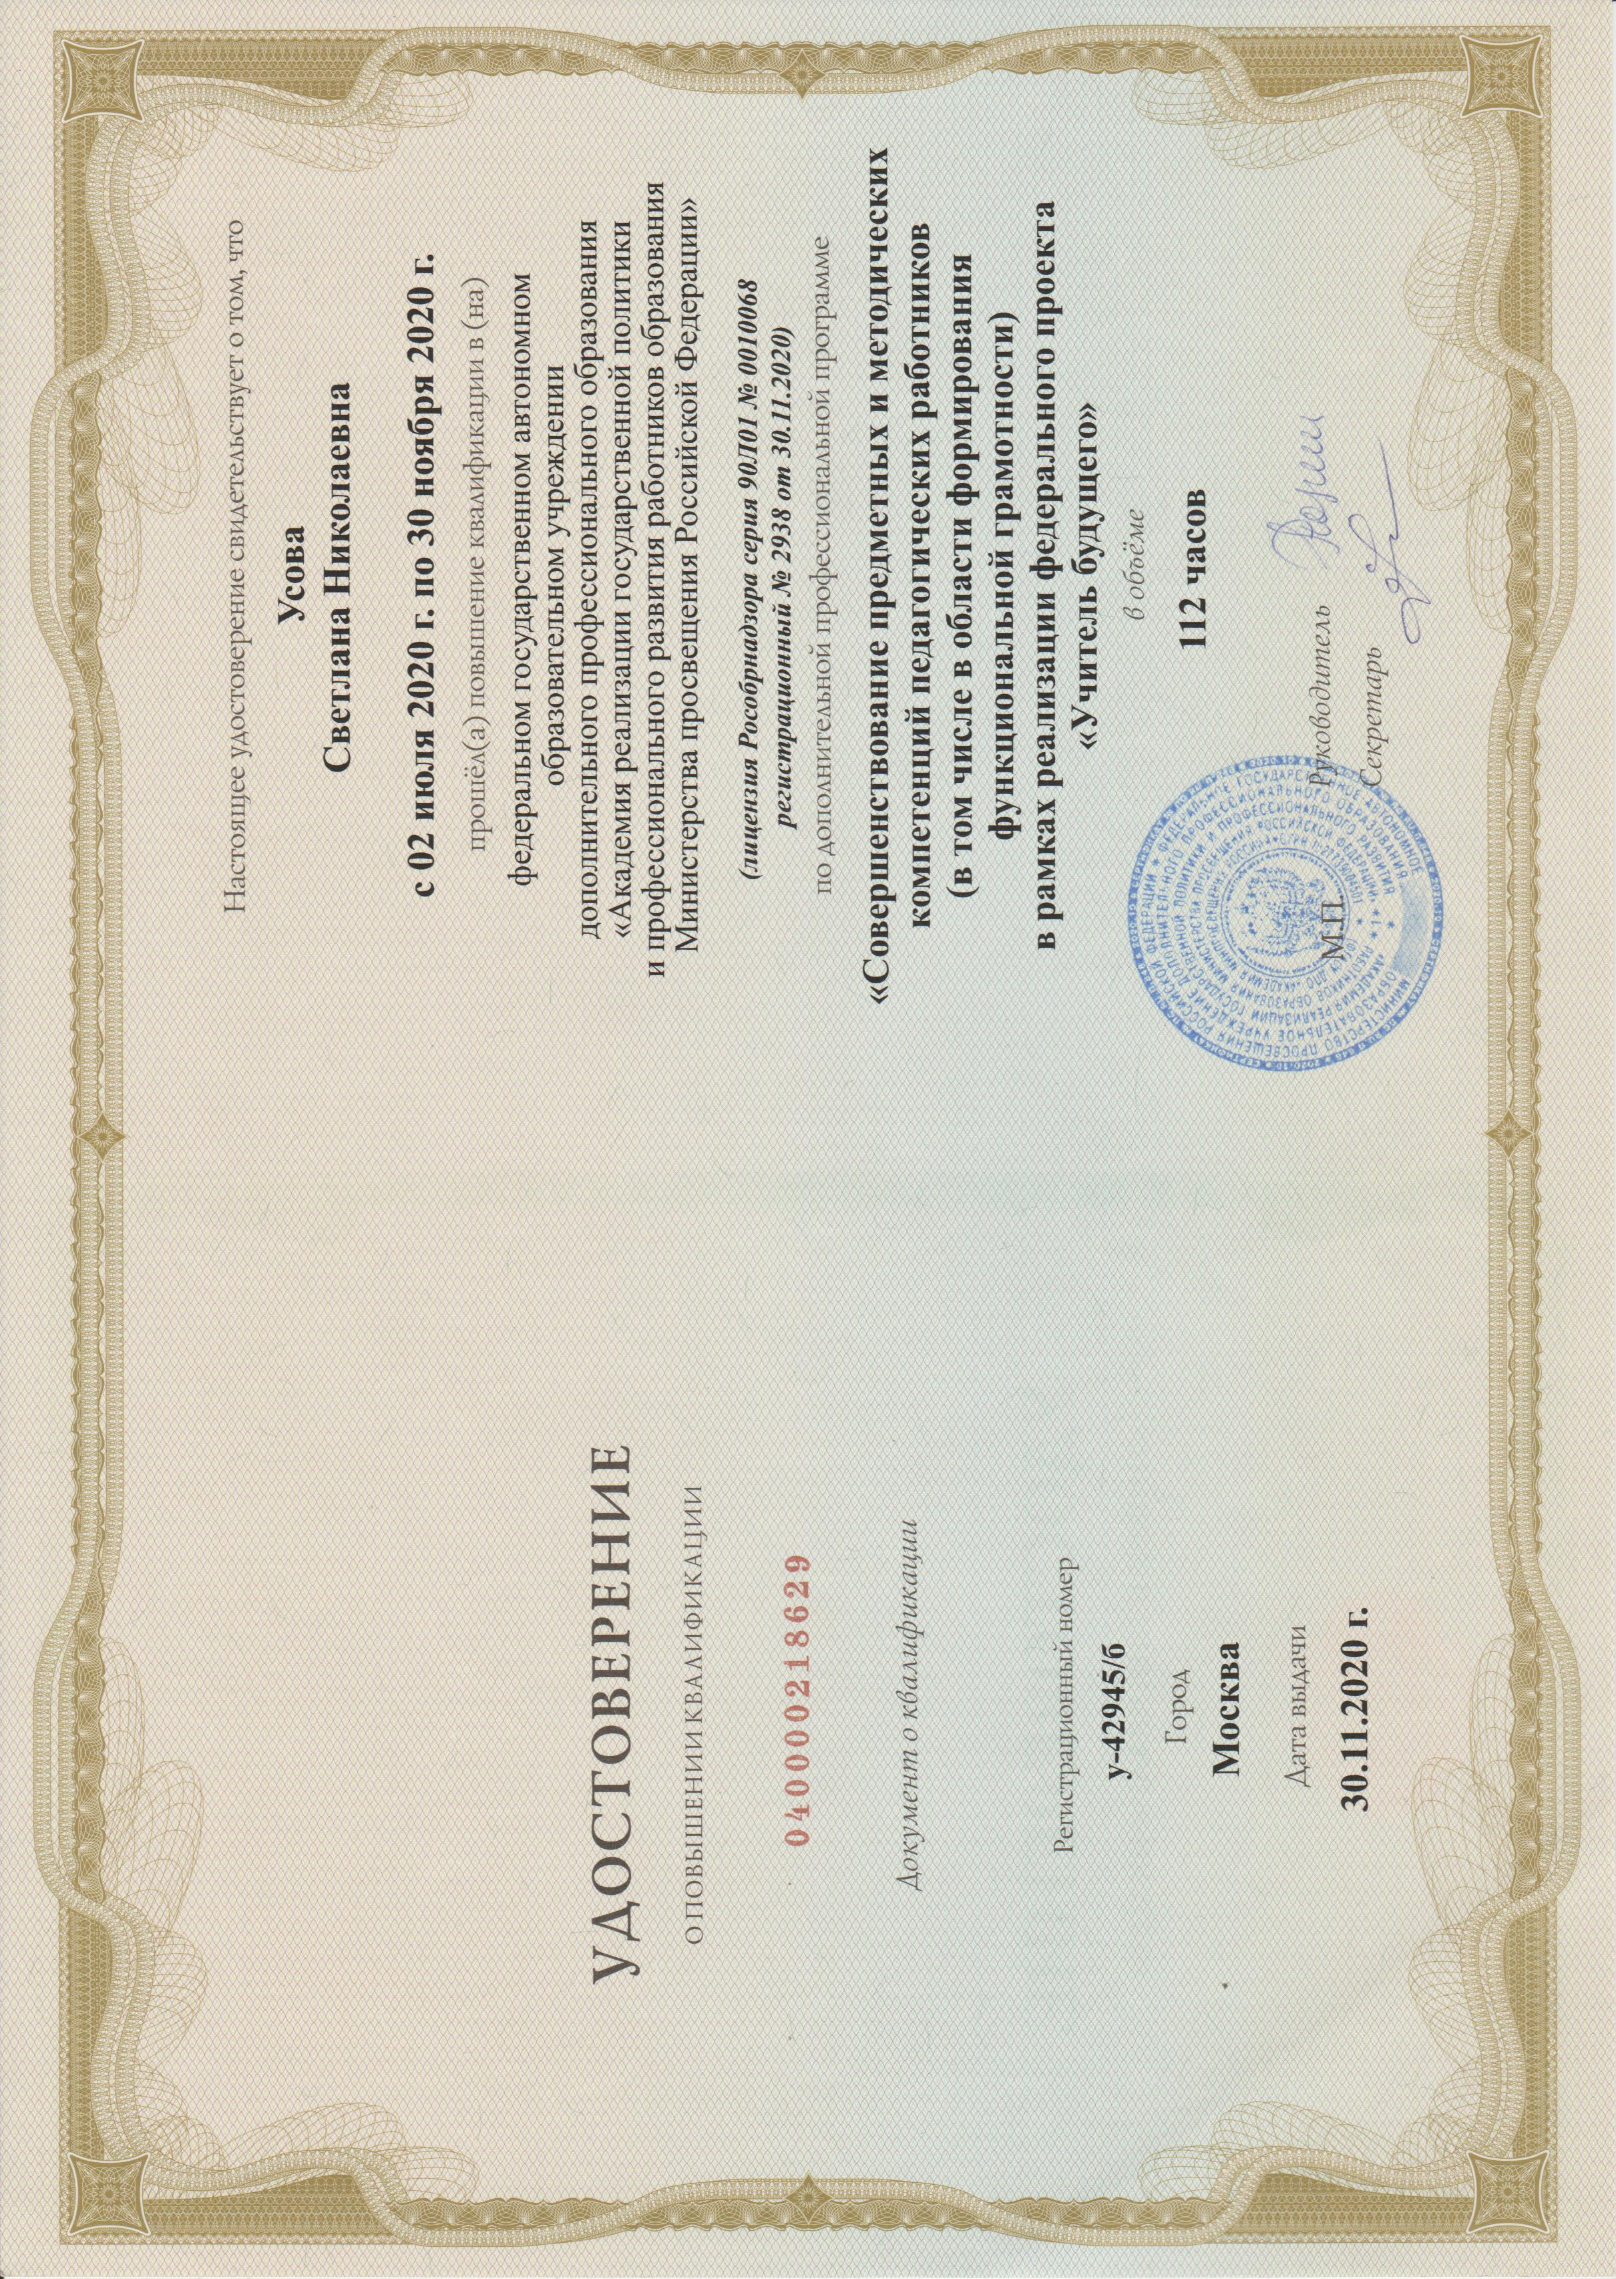
По дороге знаний...

Slide 13
С тех пор прошло немало лет...
Светлана Усова с мамой
Константин Усов с мамой

Slide 14
Мораль
Ставь цель перед собой
Любовь, надежда, вера - вот оберег простой!

Slide 15
Вот и сказочке конец, а кто слушал - молодец!

